Slide 1
ELEMENTOS HARDWARE DEL ORDENADOR
CAJA DEL ORDENADOR

Slide 2
… una cita:
A nadie le faltan fuerzas; lo que a muchísimos les falta es voluntad.
Víctor Hugo.

Slide 3
CAJA
¿Qué es?
Características
Estructura sólida y precisa.
Denominada impropiamente CPU, es la estructura donde se montan todos los componentes internos que configuran el PC, su esqueleto.
En algunos países la llaman gabinete.
Protección contra los elementos externos extraños, así como del ruido e interferencias electromagnéticas.
Refrigeración correcta de los componentes internos

Slide 4
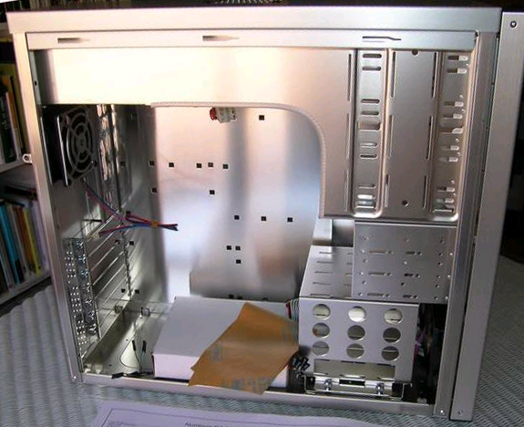
CHASIS
Es la estructura metálica de la caja.
¿Para qué sirve?
aportar rigidez
Fijar los siguientes componentes:
La placa Base.
La Fuente de Alimentación.
Las bahías de expansión.
Las tarjetas de expansión.
Sistemas de Refrigeración.

Slide 5
Barebone: pequeño tamaño.
Minitorre: 1 o 2 bahías de 5 ¼ y 2 o 3 de 3 ½
Sobremesa: se colocan en horizontal, similares características que las minitorre.
TIPOS DE CAJA
SemiTorre o Mediatorre (Mid-Tower) aumentan el nº de bahías (4 y 4).
Torre : la más grande. Aumentan el nº de bahías y capacidad de ventilación.
Rack (servidores): se colocan en horizontal en armarios Rack (19’’)
HTPC: para ubicarlo en el salón de casa. Alta calidad en los materiales y acabados, displays, mando a distancia, etc…

Slide 6
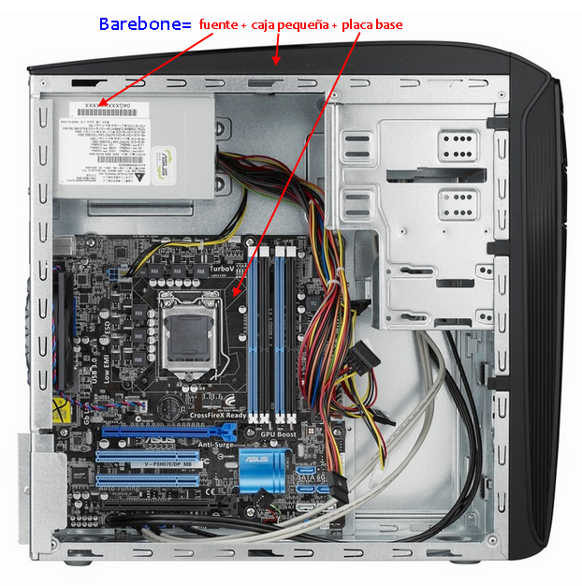
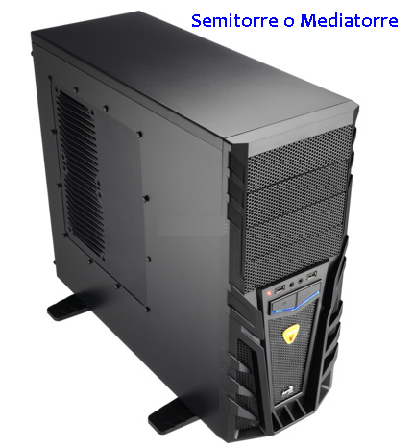
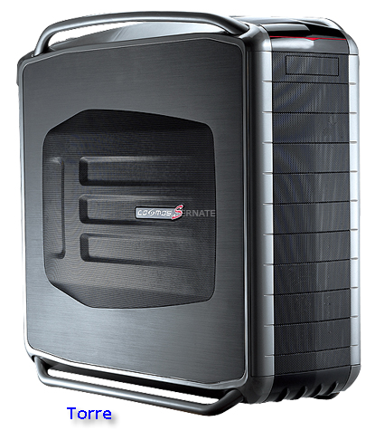
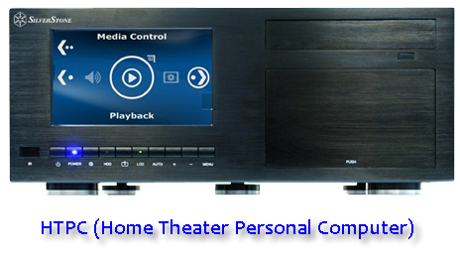
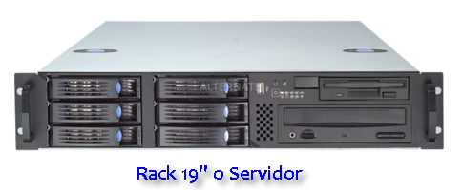
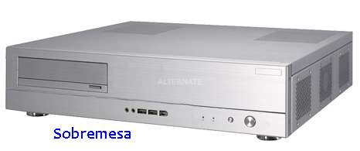
TIPOS DE CAJA

Slide 7
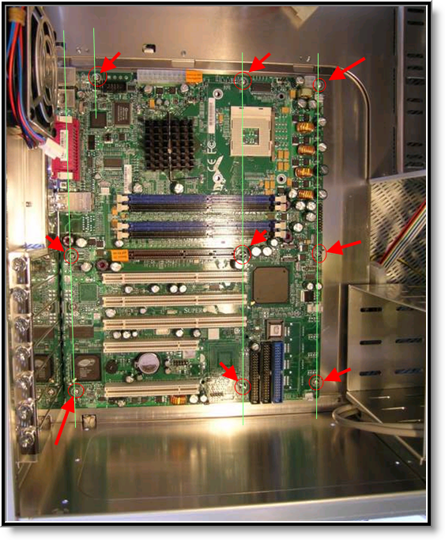
PLACA BASE
¿Cómo se instala?
Se fija con tornillos a un lateral del chasis, habitualmente al derecho (mirando desde el frontal de la caja)

Slide 8
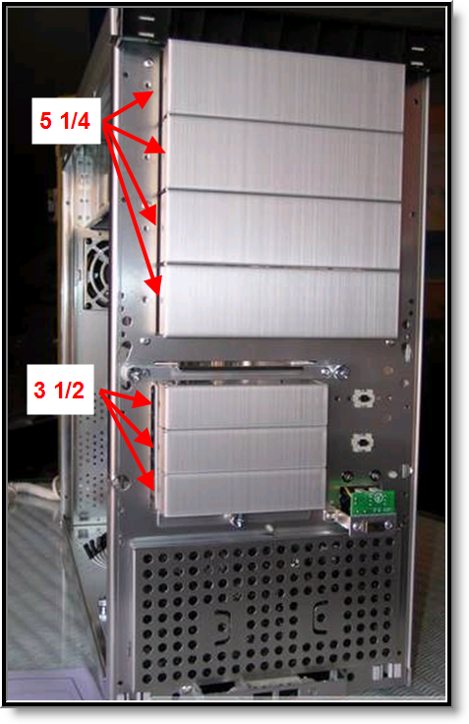
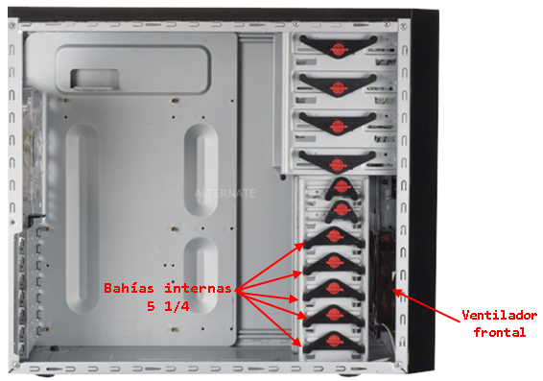
5 ¼
Sirven para unidades ópticas,…
BAHÍAS
Formatos
3 ½
Sirven para disqueteras,…
Tipos
Externas
Accesibles desde el exterior de la caja
Internas
Solo accesibles desde el interior de la caja

Slide 9
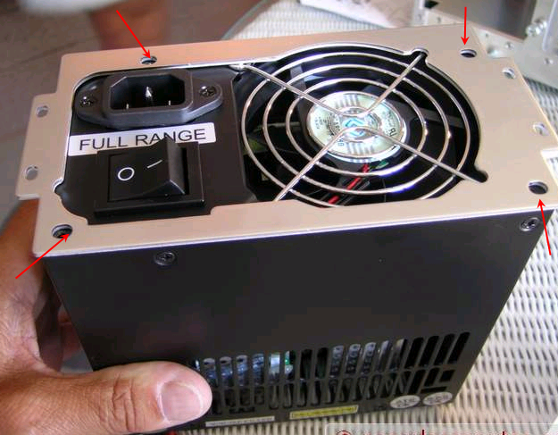
FUENTE DE ALIMENTACIÓN
¿Cómo se instala?
Se fija con 4 tornillos a la parte posterior del chasis, normalmente en la parte de arriba.

Slide 10
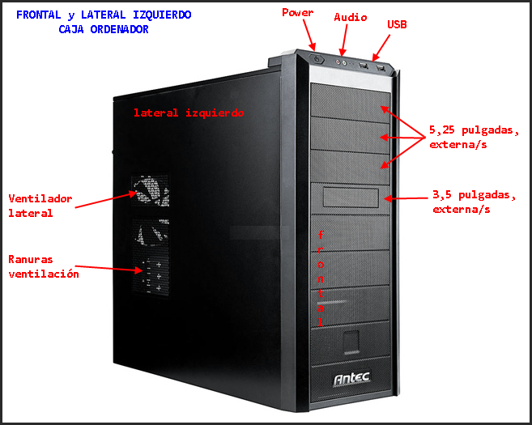
FRONTAL y LATERAL IZQUIERDO

Slide 11
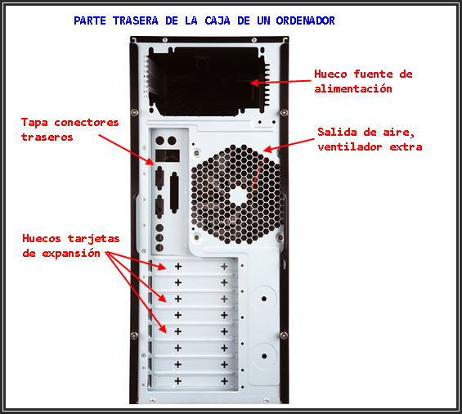
PARTE TRASERA

